Slide 1
An Introduction to Reinforcement Learning
刘梅娟
Sep 02, 2020

Slide 2
Outline
Research Trends
Application Scenarios
RL basics
Value-based methods
Policy-based methods

Slide 3
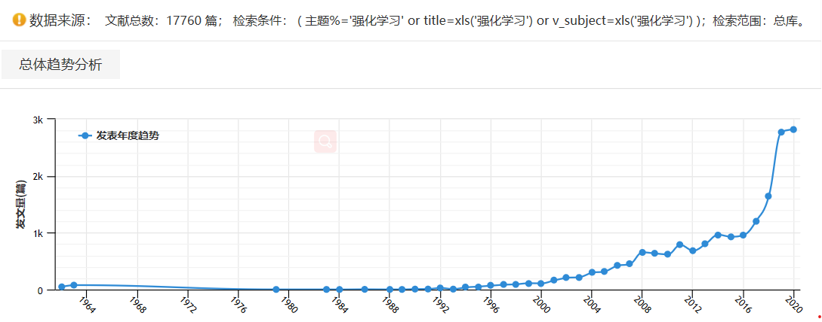
Research Trends
知网2019-2020关于RL的论文发文量较2018年增长量接近80%

Slide 4
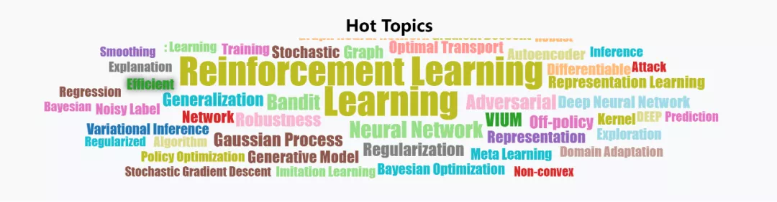
Research Trends
2020 一些顶会接收强化学习论文占比情况
会议名称 | 接收总论文数 | 接收率 | RL论文接收数 | RL接收占比
ICML | 1088 | 21.8% | 180 | 16.5%
ICRL | 687 | 26.5% | 106 | 15.4%
IJCAI | 592 | 12.6% | 65 | 11%
NIPS | 1429 | 21.2% | 61 | 4.3%
AAAI | 1591 | 20.6% | 52 | 3.3%

Slide 5
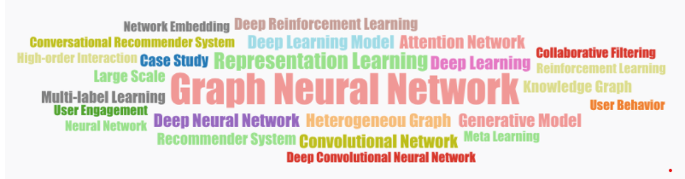
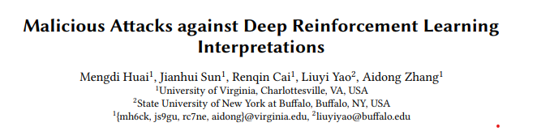
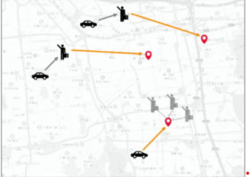
Research Trends
KDD 2020
滴滴主办强化学习挑战赛: KDD Cup-2020

Slide 6
Outline
Research Trends
Application Scenarios
RL basics
Value-based methods
Policy-based methods

Slide 7
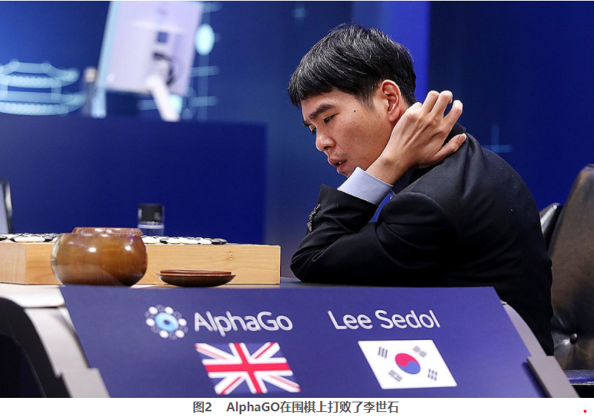



Applications Scenarios

Slide 8
Applications Scenarios
个性化学习指导，素材推荐……
交通灯控制，路径规划……
电价控制、电量供给控制……
诊断，治疗策略优化……
健康
教育
交通
能源
金融
强化学习
机器人
智能定价，投资组合管理……
平衡控制
ML
CV
NLP
推荐
神经网络架构设计
翻译、自动化摘要、聊天机器人
广告、内容和商品推荐……
人脸识别、

Slide 9
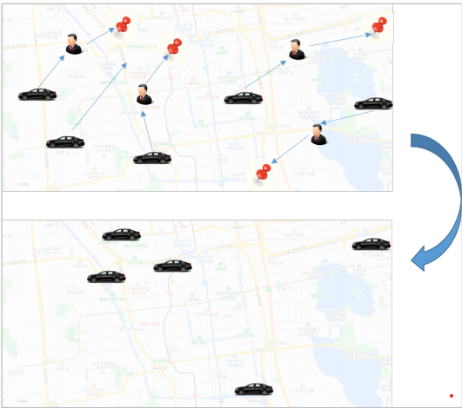
Applications in Transportation
Online ride order dispatching
Match a available driver to a passenger
Revenue generating
Driver repositioning
Non-revenue generating,
but for better matching in the future
Micro-level Impact
Short-term
Income from current order
Pickup distance and time
long-term
Hot destination or Cold destination
Stay or repositioning

Slide 10
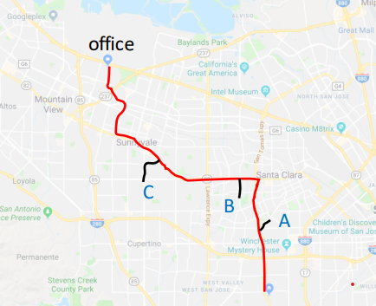
Applications in Transportation
Carpool
Increases vehicle/road utilization efficiency
Reduced trip cost for each passenger
Less cost, more revenue generating
Factors to consider
Routing
Extra time spent by each passenger
Compatibility of the pooled trips

Slide 11
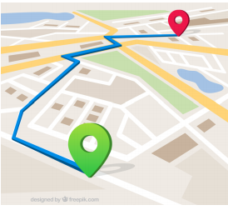
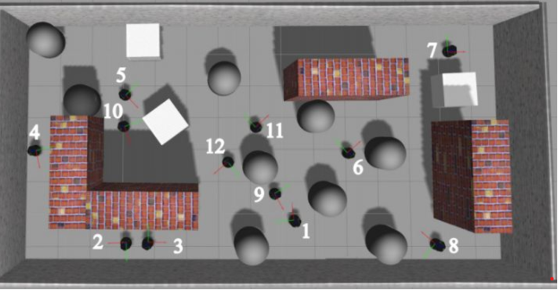
Applications in Transportation
Route Planning
Planning a route for a trip on map
Distance, traffic condition
Shortest travel time
Avoid congestion
Planning a route for robot navigation
Reach destination
Shortest path
No crash

Slide 12
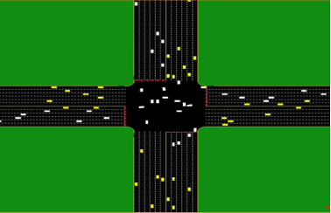
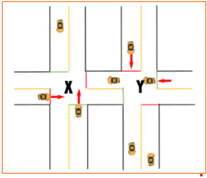
Applications in Transportation
Traffic Signals Control
Throughout, delay, waiting time at intersections
Impact on neighboring intersections

Slide 13
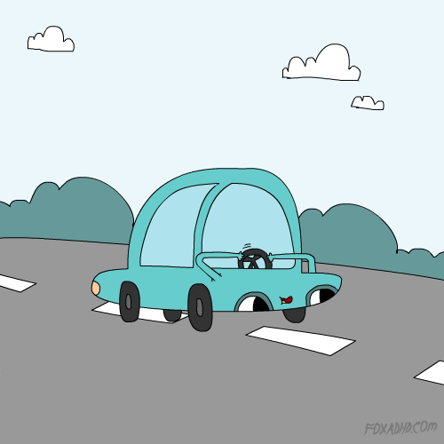
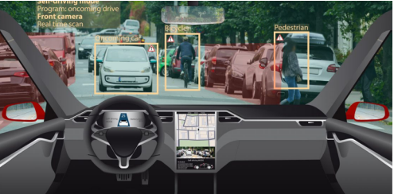
Applications in Transportation
Autonomous Vehicles Control

Slide 14
Outline
Research Trends
Application Scenarios
RL basics
Value-based methods
Policy-based methods

Slide 15
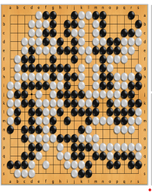
Sequential Decision-Making Problem
Example
Character
每一步都要做决策
每步的决策影响后续的决策
只有当前步的信息是可利用的
未来是不确定的
追求长期目标
Challenges
如何去评估每一步的决策的好坏（考虑未来在内）？

Slide 16
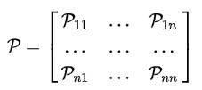
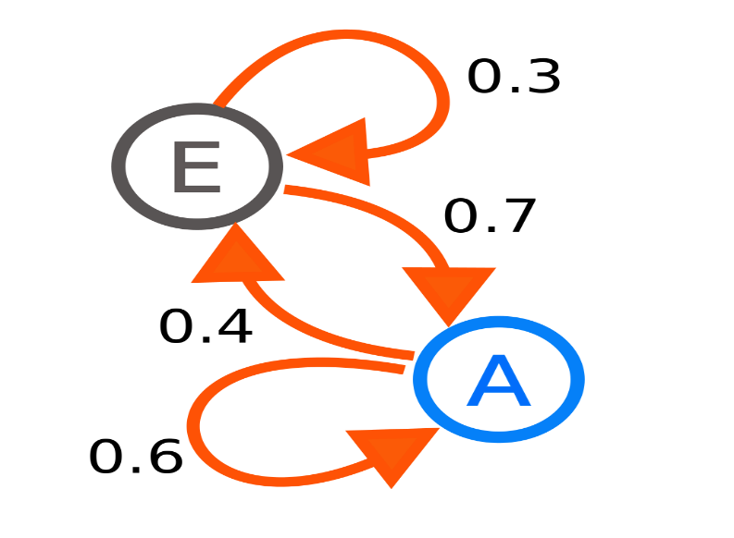
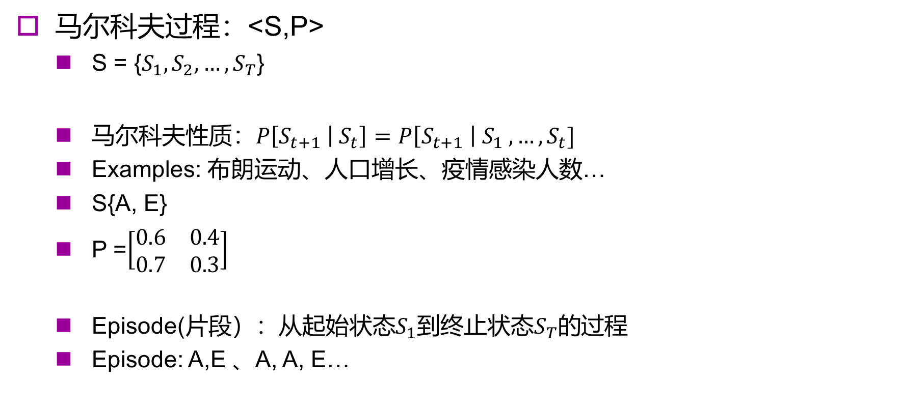
Markov Decision Process
马尔科夫过程：<S,P>
S = {$S_{1}, S_{2}, …, S_{T}$}
马尔科夫性质：$P\left[S_{t+1} | { S}_{t}\right]=P\left[S_{t+1} \right| S_{1} , …,S_{t}]$
Examples: 布朗运动、人口增长、疫情感染人数…
S{A, E}
P =$\left[\begin{matrix}0.6 & 0.4 \\ 0.7 & 0.3\end{matrix}\right]$
Episode(片段）：从起始状态$S_{1}$到终止状态$S_{T}$的过程
Episode: A,E 、A, A, E…

Slide 17
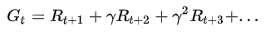
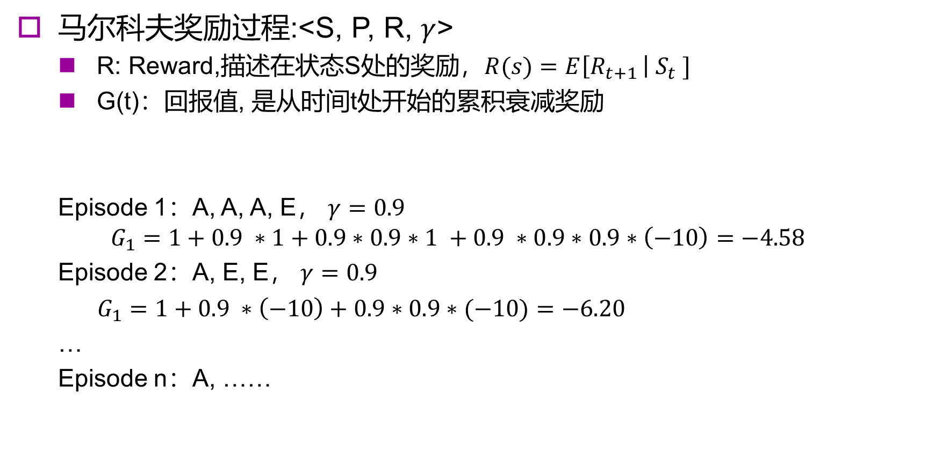
Markov Decision Process
马尔科夫奖励过程:<S, P, R, $γ$>
R: Reward,描述在状态S处的奖励，$R(s)=E\left[R_{t+1 }\right| S_{t} ]$
G(t)：回报值, 是从时间t处开始的累积衰减奖励
Episode 1：A, A, A, E， $γ=0.9$
$$G_{1}=1+0.9 ∗1+0.9∗0.9∗1 +0.9 ∗0.9∗0.9∗\left(−10\right)=−4.58$$
Episode 2：A, E, E， $γ=0.9$
$G_{1}=1+0.9 ∗\left(−10\right)+0.9∗0.9∗(−10)=−6.20$
…
Episode n：A, ……
R = -10
R = 1

Slide 18
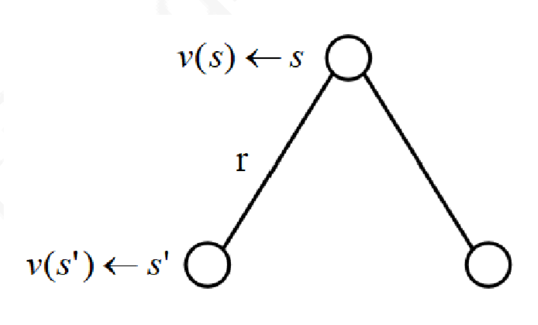
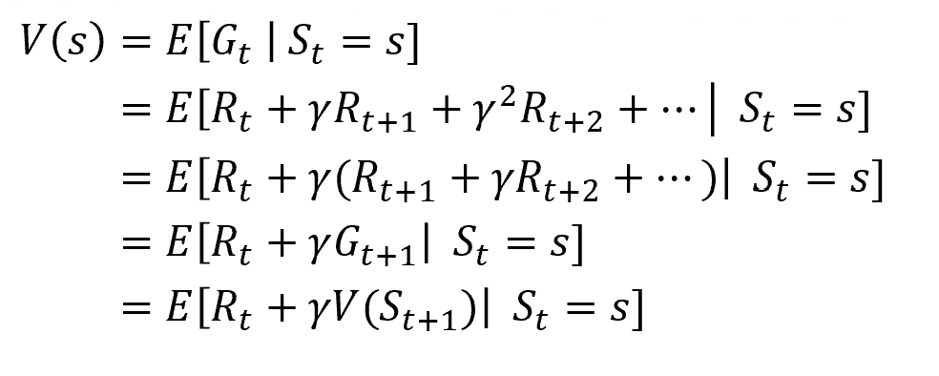
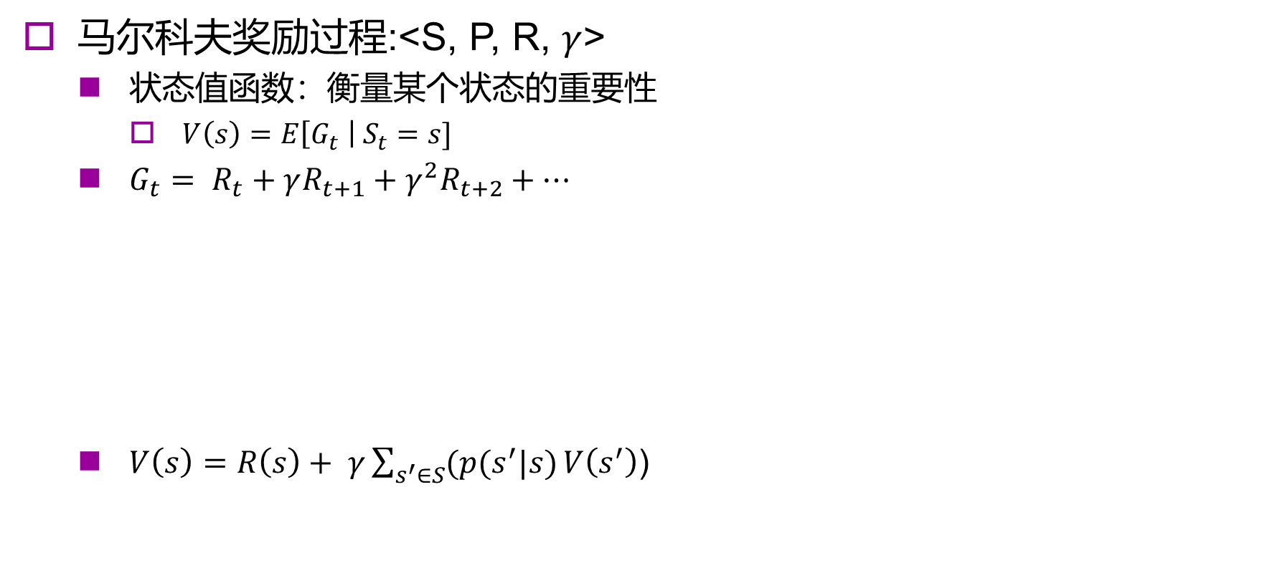
Markov Decision Process
马尔科夫奖励过程:<S, P, R, $γ$>
状态值函数：衡量某个状态的重要性
$V\left(s\right)=E\left[G_{t} \right| S_{t}=s]$
$G_{t}= R_{t}+γR_{t+1}+γ^{2}R_{t+2}+…$
$V\left(s\right)=R\left(s\right)+ γ\sum_{s^{′}∈S}{(p(s^{′}|s)}V\left(s^{′}\right)$)
贝尔曼期望方程

Slide 19
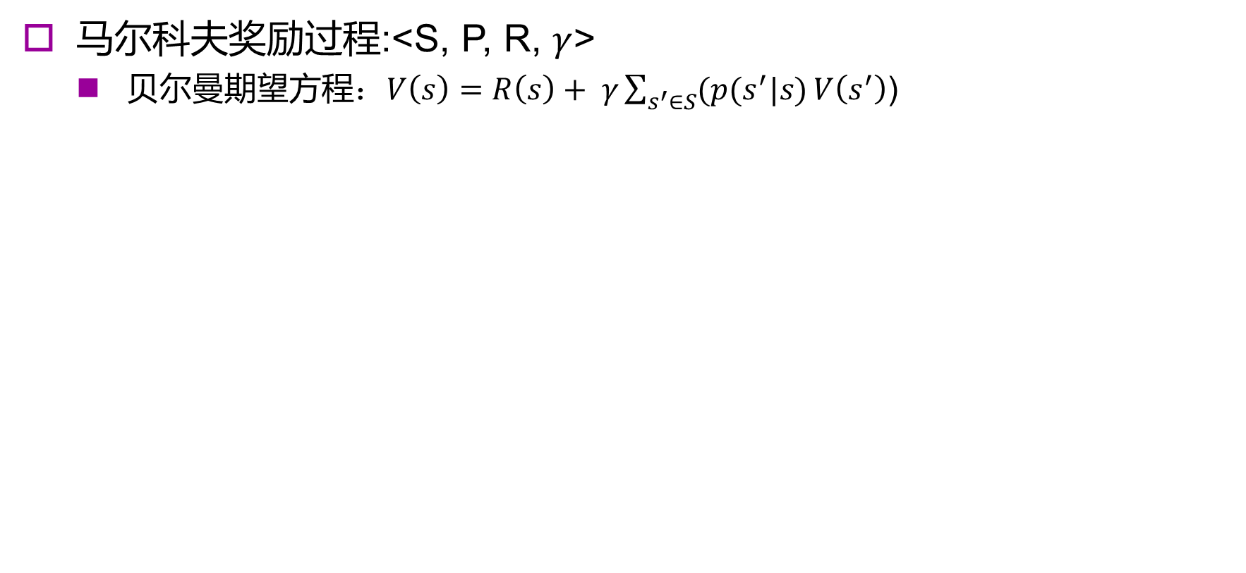
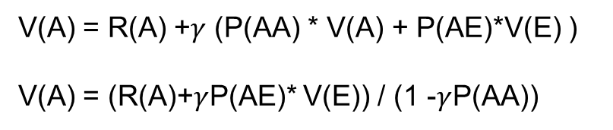
Markov Decision Process
马尔科夫奖励过程:<S, P, R, $γ$>
贝尔曼期望方程$：V\left(s\right)=R\left(s\right)+ γ\sum_{s^{′}∈S}{(p(s^{′}|s)}V\left(s^{′}\right)$)
V(A) = R(A) +$γ$ (P(AA) * V(A) + P(AE)*V(E) )
V(A) = (R(A)+$γ$P(AE)* V(E)) / (1 -$γ$P(AA))

Slide 20
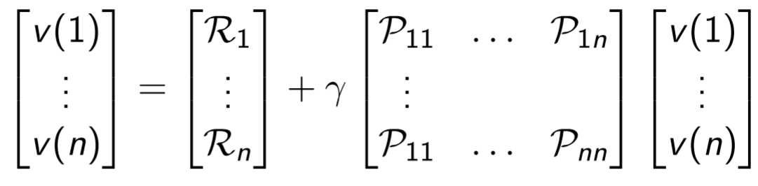
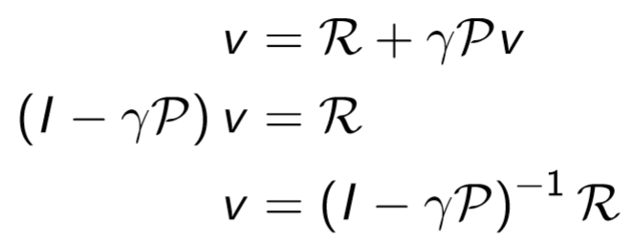
Markov Decision Process
马尔科夫奖励过程:<S, P, R, $γ$>
贝尔曼期望方程$：V\left(s\right)=R\left(s\right)+ γ\sum_{s^{′}∈S}{(p(s^{′}|s)}V\left(s^{′}\right)$)

Slide 21
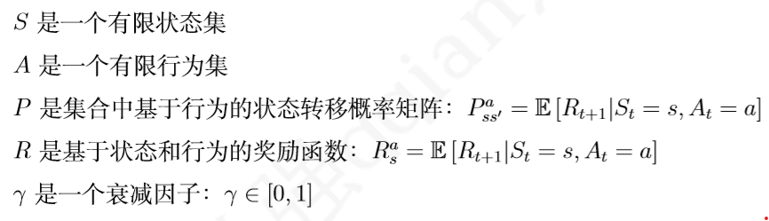
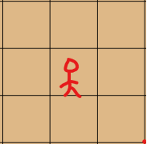

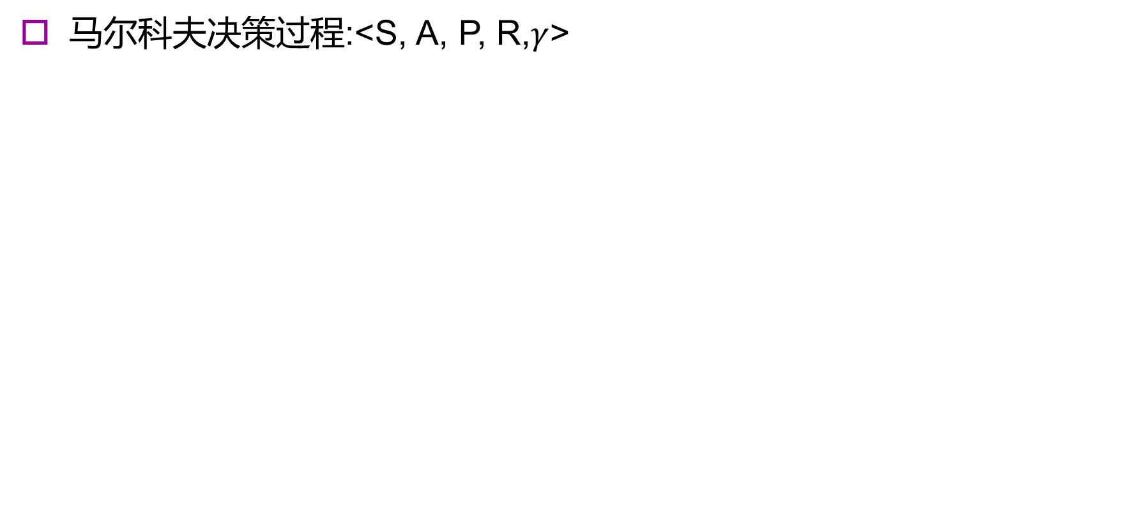
Markov Decision Process
马尔科夫决策过程:<S, A, P, R,$γ$>
S = {1,2,3,4,5,6,7,8,9}
A = {上、下、左、右}
P(2 | s = 5,a = 上) = 0.25
P(8 | s = 5,a = 下) = 0.25
P(4 | s = 5,a = 左) = 0.25
P(2 | s = 5,a = 右) = 0.25
….

Slide 22
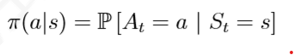
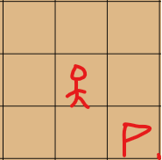
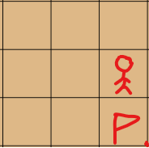

Markov Decision Process
马尔科夫决策过程:<S, A, P, R,$γ$>
策略：
P(2 | s = 5,a = 上) = 0
P(8 | s = 5,a = 下) = 0.5
P(4 | s = 5,a = 左) = 0
P(2 | s = 5,a = 右) = 0.5
P(2 | s = 5,a = 上) = 0
P(8 | s = 5,a = 下) = 1
P(4 | s = 5,a = 左) = 0
P(2 | s = 5,a = 右) = 0

Slide 23
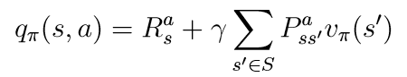
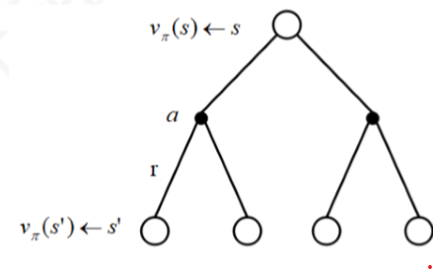
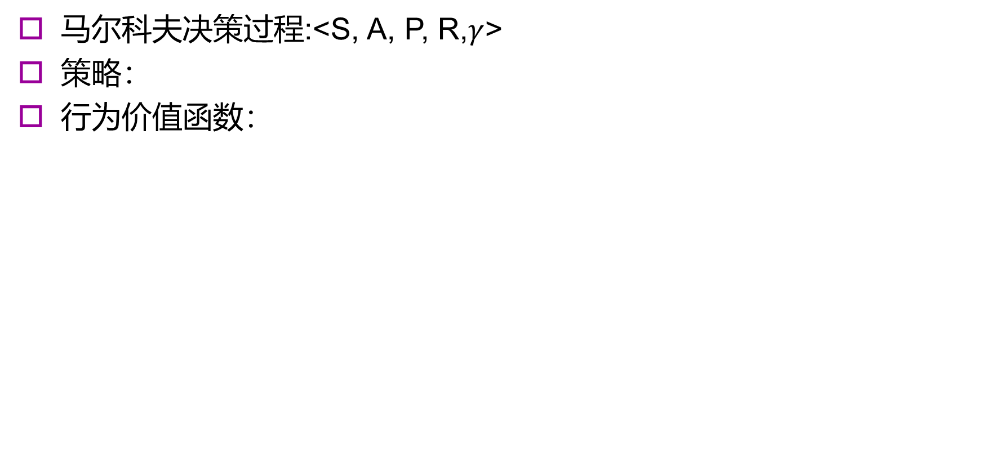
Markov Decision Process
马尔科夫决策过程:<S, A, P, R,$γ$>
策略：
行为价值函数：

Slide 24
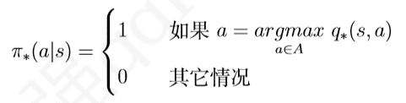
Markov Decision Process
马尔科夫决策过程:<S, A, P, R,$γ$>
策略：
行为价值函数：
-5 | -4 | -3
-4 | -3 | -2
-3 | -2 | -1

Slide 25
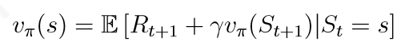
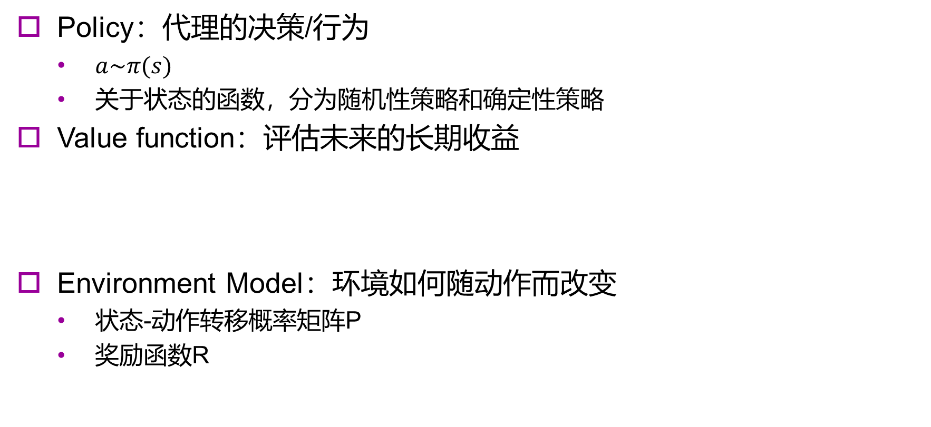
RL components
Policy：代理的决策/行为
$a\sim π(s)$
关于状态的函数，分为随机性策略和确定性策略
Value function：评估未来的长期收益
Environment Model：环境如何随动作而改变
状态-动作转移概率矩阵P
奖励函数R

Slide 26
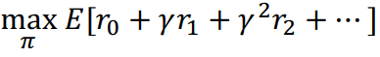
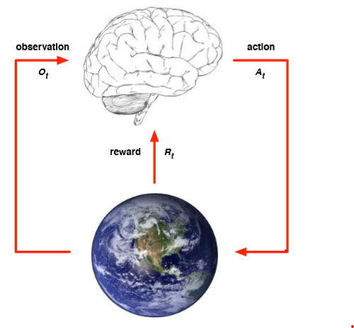
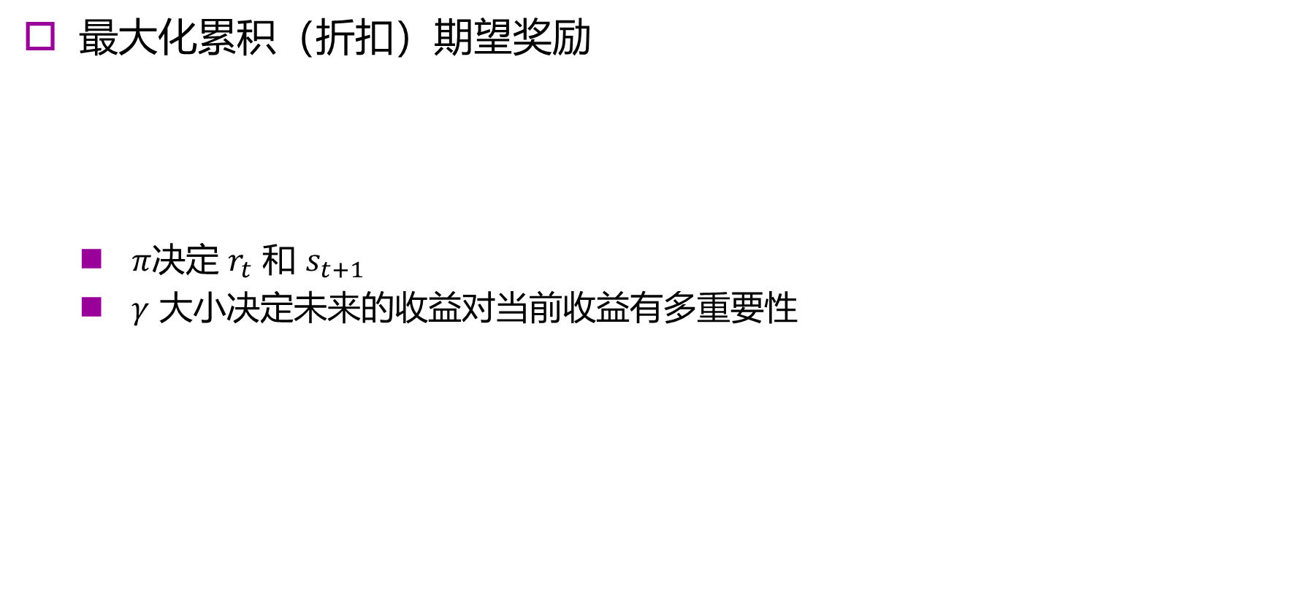
RL Optimization Objective
最大化累积（折扣）期望奖励
$π$决定 $r_{t}$ 和 $s_{t+1 }$
$γ$ 大小决定未来的收益对当前收益有多重要性

Slide 27
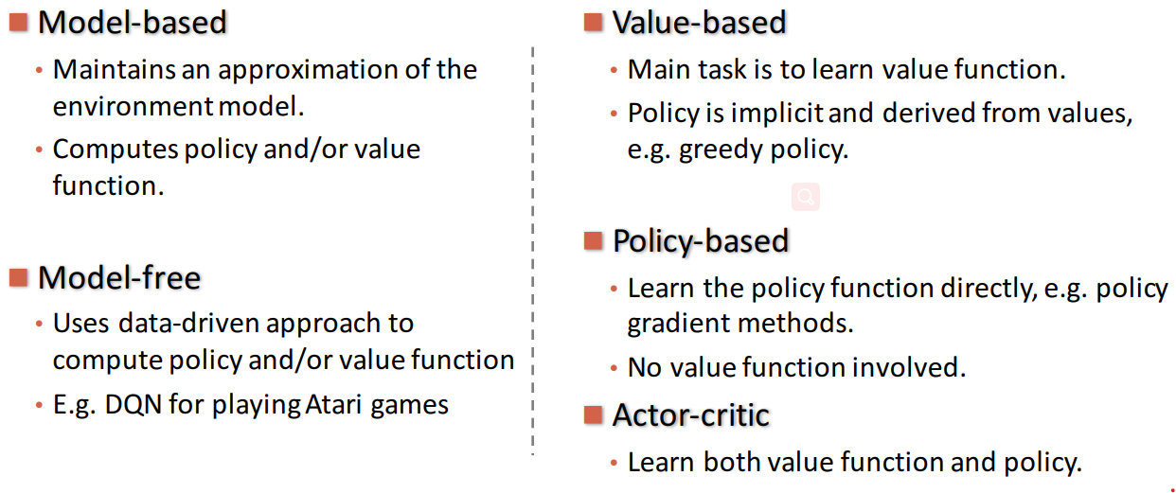
Algorithm

Slide 28
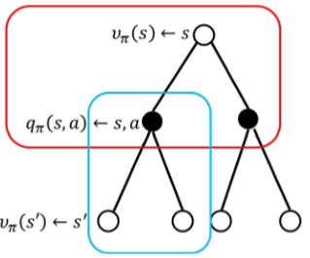
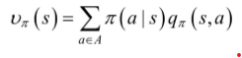
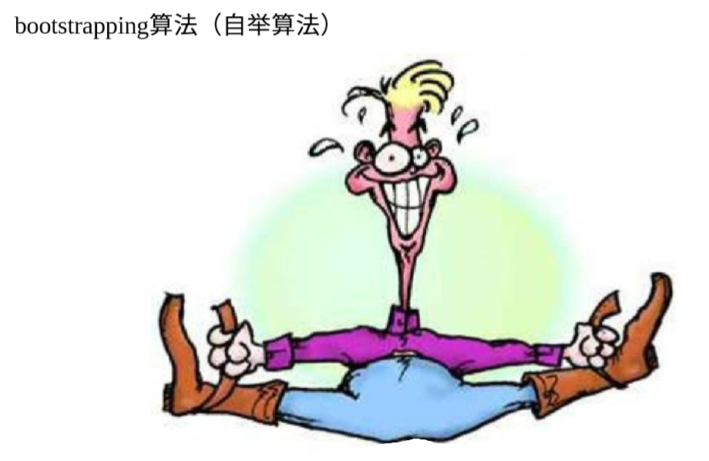
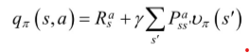
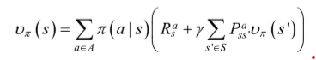
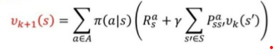

Model-based ——Dynamic Programming
MDP :<S, A, P, R,$γ$>
高斯-赛德尔迭代算法

Slide 29
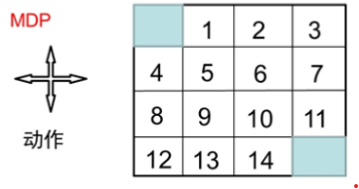




DP——Policy Evaluation
…
R(s, a) = -1
$$v_{1}\left(s_{1}\right)=π\left({右|s}_{1}\right)\left(R_{s_{1}}^{右}+γ ∗{P_{s_{1}s_{2}}^{右}v}_{0}\left(s_{2}\right)\right)+ π\left({下|s}_{1}\right)\left(R_{s_{1}}^{下}+γ ∗{P_{s_{1}s_{5}}^{下}v}_{0}\left(s_{5}\right)\right)+π\left({左|s}_{1}\right)\left(R_{s_{1}}^{左}\right)$$

Slide 30



DP——Policy Improvement
$$π_{1}\left(s_{1}\right)={argmax}_{a}\left\{q_{1}\left(s_{1},a\right)\right\}={argmax}_{a}\left\{q_{1}\left(s_{1}, 左\right),q_{1}\left(s_{1}, 右\right),q_{1}\left(s_{1}, 下\right),q_{1}\left(s_{1}, 上\right)\right\}={argmax}_{a}\left\{\left(−1+0\right),\left(−1−8.4\right), \left(−1−7.7\right), \left(−1−6.1\right)\right\}=左$$
策略迭代算法

Slide 31


DP——Value Iteration
…
值迭代算法

Slide 32
Model-free Policy Evaluation
当环境的模型不可知?
数据驱动的方法: 从数据中推断环境的动态
Monte Carlo(MC) evaluation
Temporal-difference(TD)learning

Slide 33





Monte Carlo(MC) evaluation
主要思想：使用经验平均去近似期望累积奖励:
Every-visit MC:
First-visit MC:
优点：
1、从完整的片段中学习，没有自举（bootstrapping）
2、所有的片段都必须有终止状态
3、收敛性好

Slide 34



Temporal-Difference Learning
主要思想：从采样得到的不完整状态序列学习
MC 递增计算均值：
TD：
1、不需要完整的状态序列
2、效率更高
3、方差小
4、不一定总能收敛

Slide 35

Model-free Control
如何执行控制？
直接学习Q-function

Slide 36






Model-free Control
Greedy in the Limit with Inﬁnite Exploration (GLIE)
policy evaluation
Policy improvement
$ε\sim greedy\left(Q\right)$：

Slide 37



Model-free Control
SARSA
Policy evaluation
Policy improvement
$$A\sim ε−greedy(Q)$$
$$A^{′}\sim ε−greedy(Q)$$

Slide 38


Model-free Control
Q-learning
Policy evaluation
Policy improvement
$$A\sim ε−greedy(Q)$$
$$A^{′}\sim greedy(Q)$$

Slide 39




On-policy vs Off-policy
$$A\sim ε−greedy(Q)$$
Target policy：
要学习和优化的策略
Behavior policy:
生成训练样本的策略/与环境交互的策略
On-Policy
Sarsa
Behavior policy = target policy
Off-policy
Q-learning
Behavior policy != target policy
可以重用旧策略的经验/样本, 数据利用率高
$$A^{′}\sim ε−greedy(Q)$$
$$A\sim ε−greedy(Q)$$
$$A^{′}\sim greedy(Q)$$

Slide 40





Function Approximation
状态空间很大或者是连续的怎么处理？
使用神经网络去近似: $Q\left(S_{t}, A_{t}\right)—>Q(S_{t}, A_{t};θ)$
训练数据：从经验回放池当中采样
目标函数：

Slide 41

Function Approximation
Q-learning with DNN
DQN
选择动作和计算目标值用的同一套网络，行为策略和目标策略同时更新
一套网络用于与环境交互，得到经验
一套网络用于计算目标值
也称目标网络

Slide 42


Policy-based Method
Value-based
learnt value function
Implicit policy($ε−greedy$)
Policy-based
no value function
learnt policy
Actor-Critic
learnt value function
learnt policy
状态是高维或连续的
动作是高维或连续的

Slide 43
Policy-based Method
Advantages:
收敛性更好
适用高维或连续状态/动作空间
可以学习随机策略

Slide 44



Policy-based Method
确定性策略 vs 随机性策略
确定性策略：每一个状态对应一个确定性的动作a
$π\left(s\right)=a$
greedy策略
随机性策略：每一个状态下每个a有一定的概率，所有动作概率和为1
$π\left(s, a_{i}\right)=p_{i}$
$ε−$greedy策略、softmax策略、高斯策略
有利用探索也有探索
有些问题的最优策略是随机性策略

Slide 45





Policy-based Method
离散动作
服从Categorical distribution
连续动作
服从Gaussian distribution A$\sim (μ, σ)$
left$\sim (μ1, σ1)$
right$\sim (μ2, σ2)$
fire$\sim (μ3, σ3)$

Slide 46



Policy-based Method
如何训练网络？
目标函数：
有明确的起始状态——初始状态回报的期望
无明确的起始状态——平均期望
每一时间步的平均奖励

Slide 47


Policy-based Method
Monte Carlo Policy-based
REINFORCE
$$V\left(s\right)=E\left[G_{t} \right| S_{t}=s]$$

Slide 48

Actor-Critic Method
AC
AC问题：
方差高
收敛难

Slide 49



Actor-Critic Method
A2C(Advantage Actor Critic)
降低方差
A3C（Asynchronous A2C ）
不用经验回放池打破数据相关性

Slide 50


Actor-Critic Method
DDPG（ Deep Deterministic PG ）
直接得到动作，适用连续动作
使用DQN架构
经验回放池
目标Q-网络
共4个NN

Slide 51



Actor-Critic Method
TRPO
解决梯度选择问题
PPO（TRPO改进版）
更容易实现
SAC
损失函数里面加入了策略的熵，解决探索问题
探索能力更好

Slide 52
Thanks

